Slide 1
Sistema de Gestão de Logística
Objetivos do Sistema
Diretrizes Básicas da Solução
Visão Geral
Escopo Fase 1
Cronograma de Atividades

Slide 2
Objetivos do Sistema
Realizar a gestão da logística de produção, distribuição e entrega de qualquer entidade que necessite controles desta natureza.
Atender as áreas de Logística de Tangíveis bem como qualquer das retaguardas de serviços do banco.

Slide 3
Motivadores
Aumento dos negócios da corporação.
Diversificação de sua rede de fornecedores de serviços.
Melhoria da qualidade da informação de controle.
Gestão integrada da logística.
Melhoria da gestão do acordo de níveis de serviços com os fornecedores.

Slide 4
Diretrizes Básicas da Solução
abrangência para toda corporação e parceiros fornecedores de serviços para a área de Gestão de Tangíveis
arquitetura de solução flexível, que possa acomodar múltiplas necessidades de mesma natureza
implementações orientadas produto a produto
integração com os diversos sistemas do UNIBANCO e de seus parceiros
multibanco e multi-empresas
foco na obtenção e disponibilização da informação de modo “on-line” e em tempo real

Slide 5

Visão Geral da Solução
Solicitações de Tangíveis
Xerox
Couriers
Rayan
Correios
Agências
Outros
Talões
Sistema
FT
Cartões
Sistema
KT
Rede Corporativa /
WWW
Canais de Atendimento
Unibanco
Bloquetos
Sistema
VC
Logística
de Tangíveis
Etc..
Outros
Módulo de
Controle de Acesso
Módulo de Importação
e Exportação de
Informações
Gerenciador de Formatos
de Apresentação
Módulo de Gestão
de Entregas
Módulo de Gestão
de SLA
Serviço de
Message
Controle de
Roteamento

Slide 6
Módulo de Controle de Acesso
catalogar e identificar usuários
manter trilhas de auditoria
estabelecer prerrogativas de acesso
definir grupos de trabalho
implementar políticas de segurança
vincular funcionalidades

Slide 7
Módulo de Gestão de Entregas
armazenar e gerir as regras de negócios dos produtos
  tempos de realizações das etapas
  indicadores de desempenho
  escalações / delegações de atribuições
  políticas de gestão dos produtos
gestão e acesso às bases de dados
manter os roteiros de cada produto
  versão de roteiros
  etapas planejadas e realizadas
  medidas de desempenho

Slide 8
Módulo de Importação e Exportação de Informações
administrar a interface de importação e exportação de informações
gerir os lay-outs, revisões e validade das informações exportadas e importadas
gerir a conectividade com outros ambientes, internos ou externos
gestão de distribuição das informações

Slide 9
Gerenciador dos Formatos de Apresentação
armazenar, catalogar e administrar os formatos de apresentação (telas e relatórios)
administrar nível de acesso as informações
engenho para formatação de consultas e relatórios

Slide 10
Controle de Roteamento
gerir estados de transição dos roteiros
implementar as regras de negócios dos produtos
gerar eventos significativos para a gestão de entregas

Slide 11
Módulo de Gestão de SLA (Service Level Agreement)
administrar os Acordos de Níveis de Serviço (SLA) sob o ponto de vista das medidas de desempenho
aferir as métricas de desempenho nos roteiros
indicar não conformidades nos SLAs
manter históricos

Slide 12
Serviço de Message
interface com as ferramentas corporativas de entrega (Email, FAX, etc...)

Slide 13
Escopo Fase 1 - Visão
Solicitações de Tangíveis
Xerox
Couriers
Correios
Agências
Canais de Atendimento
Unibanco
Rede Corporativa /
WWW
Talões
Sistema
FT
Logística
de Tangíveis
Logística
de Tangíveis
Módulo de
Controle de Acesso
Módulo de Importação
e Exportação de
Informações
Gerenciador de Formatos
de Apresentação
Módulo de Gestão
de Entregas
Controle de
Roteamento

Slide 14
Escopo Fase 1 - Principais Interações do Sistema
Sistema FT
Sistema Gestão
Logística
Tangíveis
Xerox
Courier / Correio
Agências
Envia info. s/
remessas do dia
Recepciona
remessas do dia
Envia remessas
do dia (Sysout)
Recepciona e trata
Sysout
Valida Acesso
Acessa Sistema
De Gestão
Atualiza informação
Informa remessas
produzidas
Atualiza informação
Informa talões
não emitidos
Atualiza info.
Produção Xerox
Informação da
Produção Xerox
Valida Acesso
Acessa Sistema
De Gestão
Apresenta remessas
fabricadas
Consulta remessas
fabricadas
Atualiza
informações
Atualiza info. talões
entregues, atrasos
e não entregues

Slide 15
Escopo Fase 1 - Principais Interações do Sistema
Sistema FT
Sistema Gestão
Logística
Tangíveis
Xerox
Courier / Correio
Agências
Recepciona talões
Envia talões não
Entregues para
custódia
Atualiza
informação
Informa talões
Custodiados/
fragmentados
Recepciona Talões
fragmentados
Informa talões
fragmentados
Valida Acesso
Acessa Sistema
De Gestão
Atualiza dados
Atualização de
Dados pela CSP
Recepciona nova
AR
Informa FT para
Geração nova AR
Apresenta remessas
fabricadas
Consulta remessas
fabricadas
Situações atrasos
e ocorrências
Remessas críticas
Recepciona
info. entregas
Informações das
entregas

Slide 16
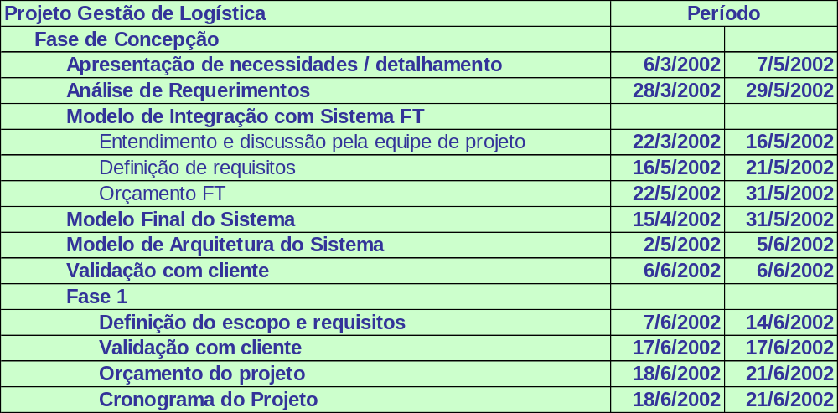
Fase de Concepção – Cronograma de Atividades

